Slide 1
6.2 金属的化学性质
第一课时 金属的化学性质

Slide 2
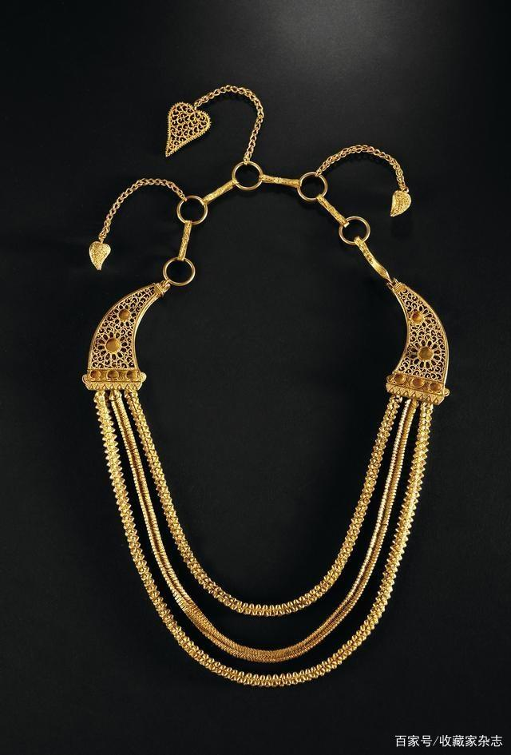
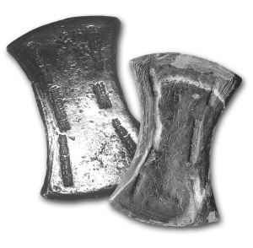
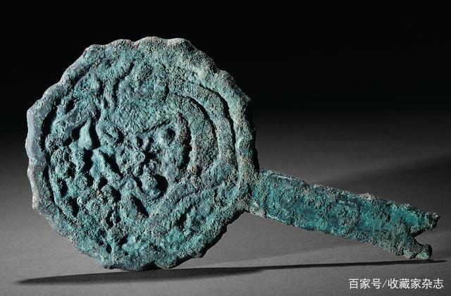
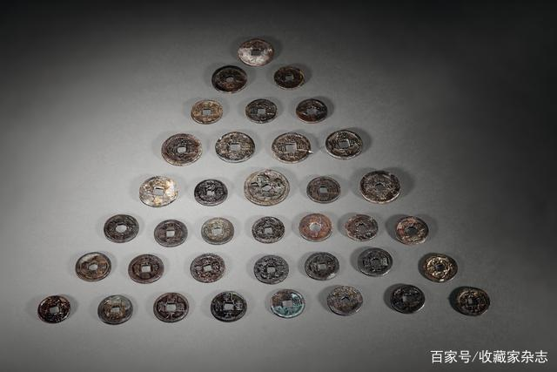
情景导入
2007年12月，南宋古沉船"南海一号"从广东阳江附近海域整体打捞出水，并移驻广东海上丝绸之路博物馆。在已发掘出水的逾18万件文物中，有大量的金属器物。

Slide 3
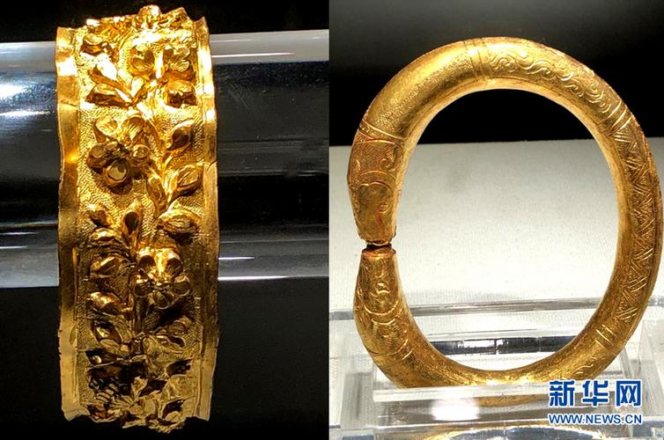
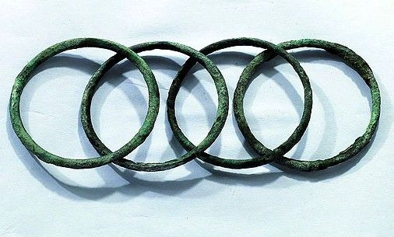
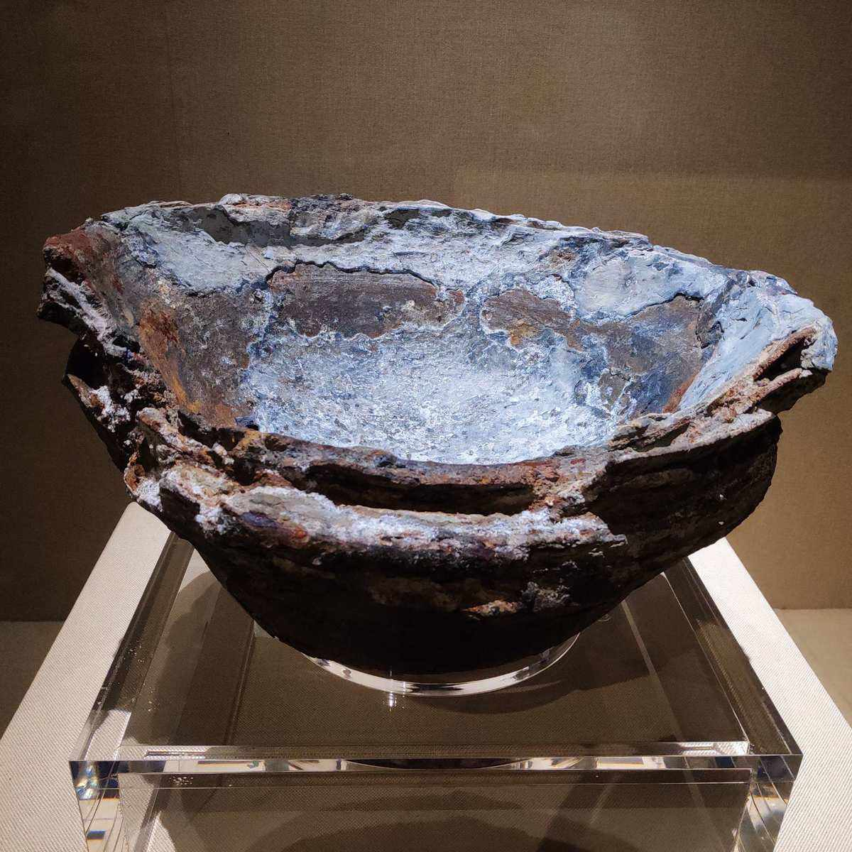
问题探讨
1．为什么"南海一号"所载物品之中，金首饰仍然光彩夺目，银锭上的字迹仍依稀可辨，而铜镜却长满了铜绿？
2．从古至今，为什么金、银一直被人们用来制作比较贵重的首饰或者钱币？

Slide 4
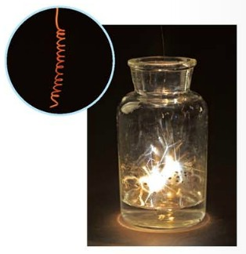
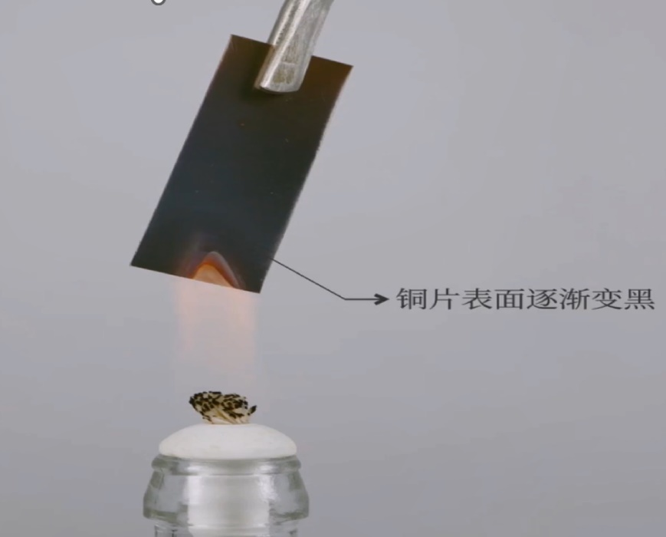
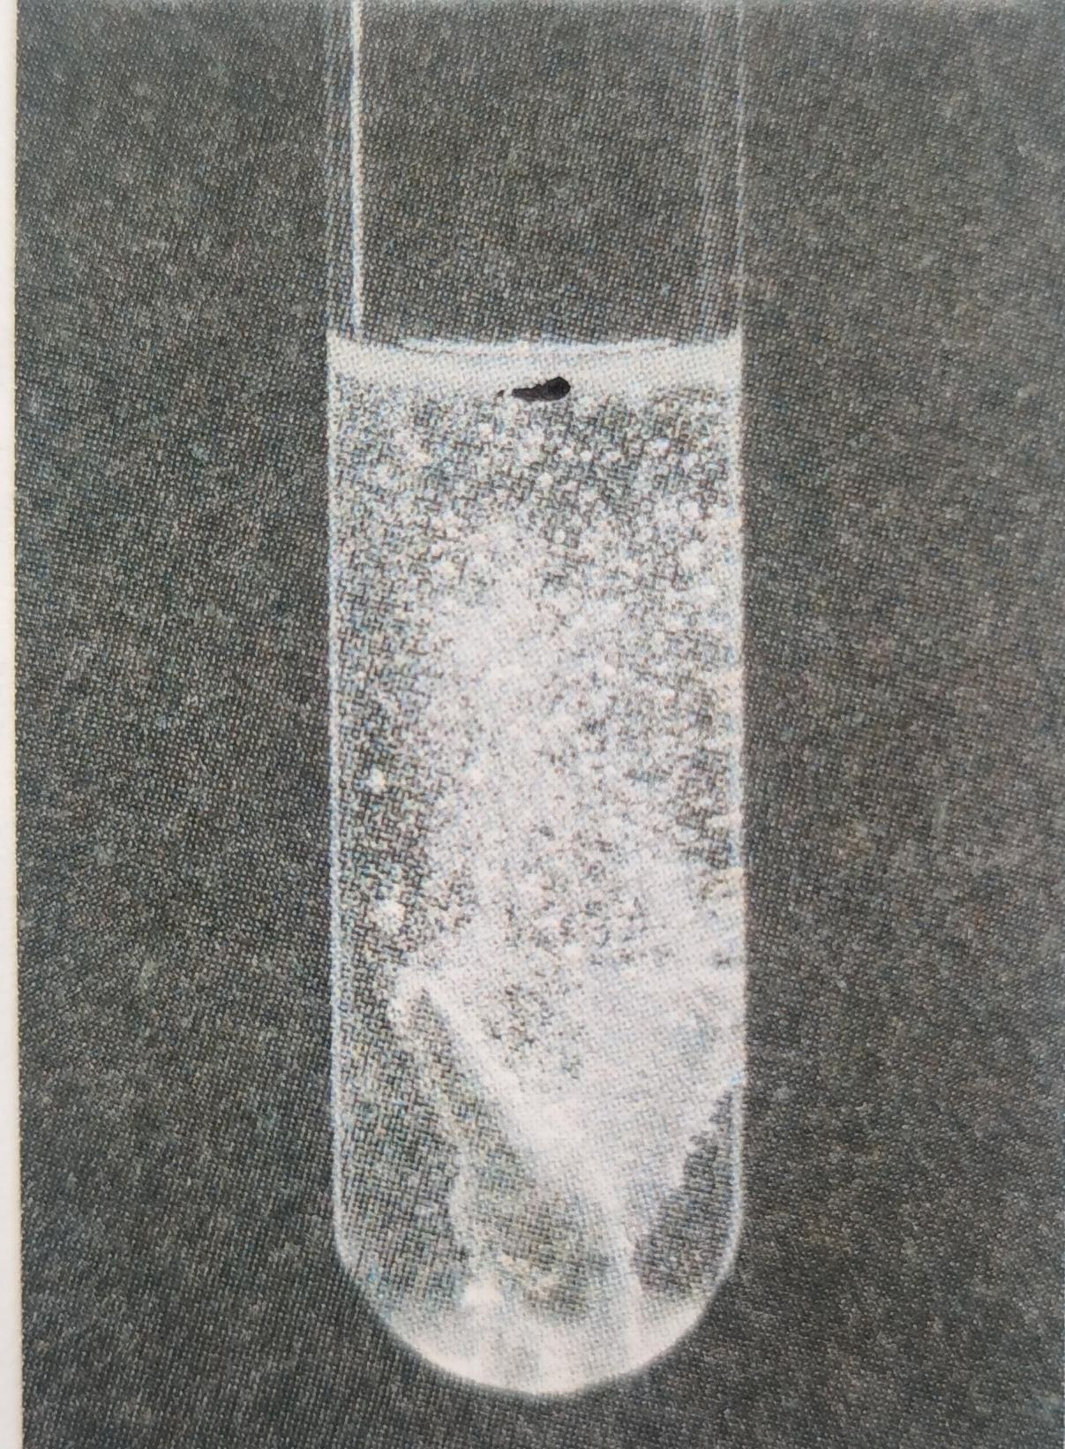
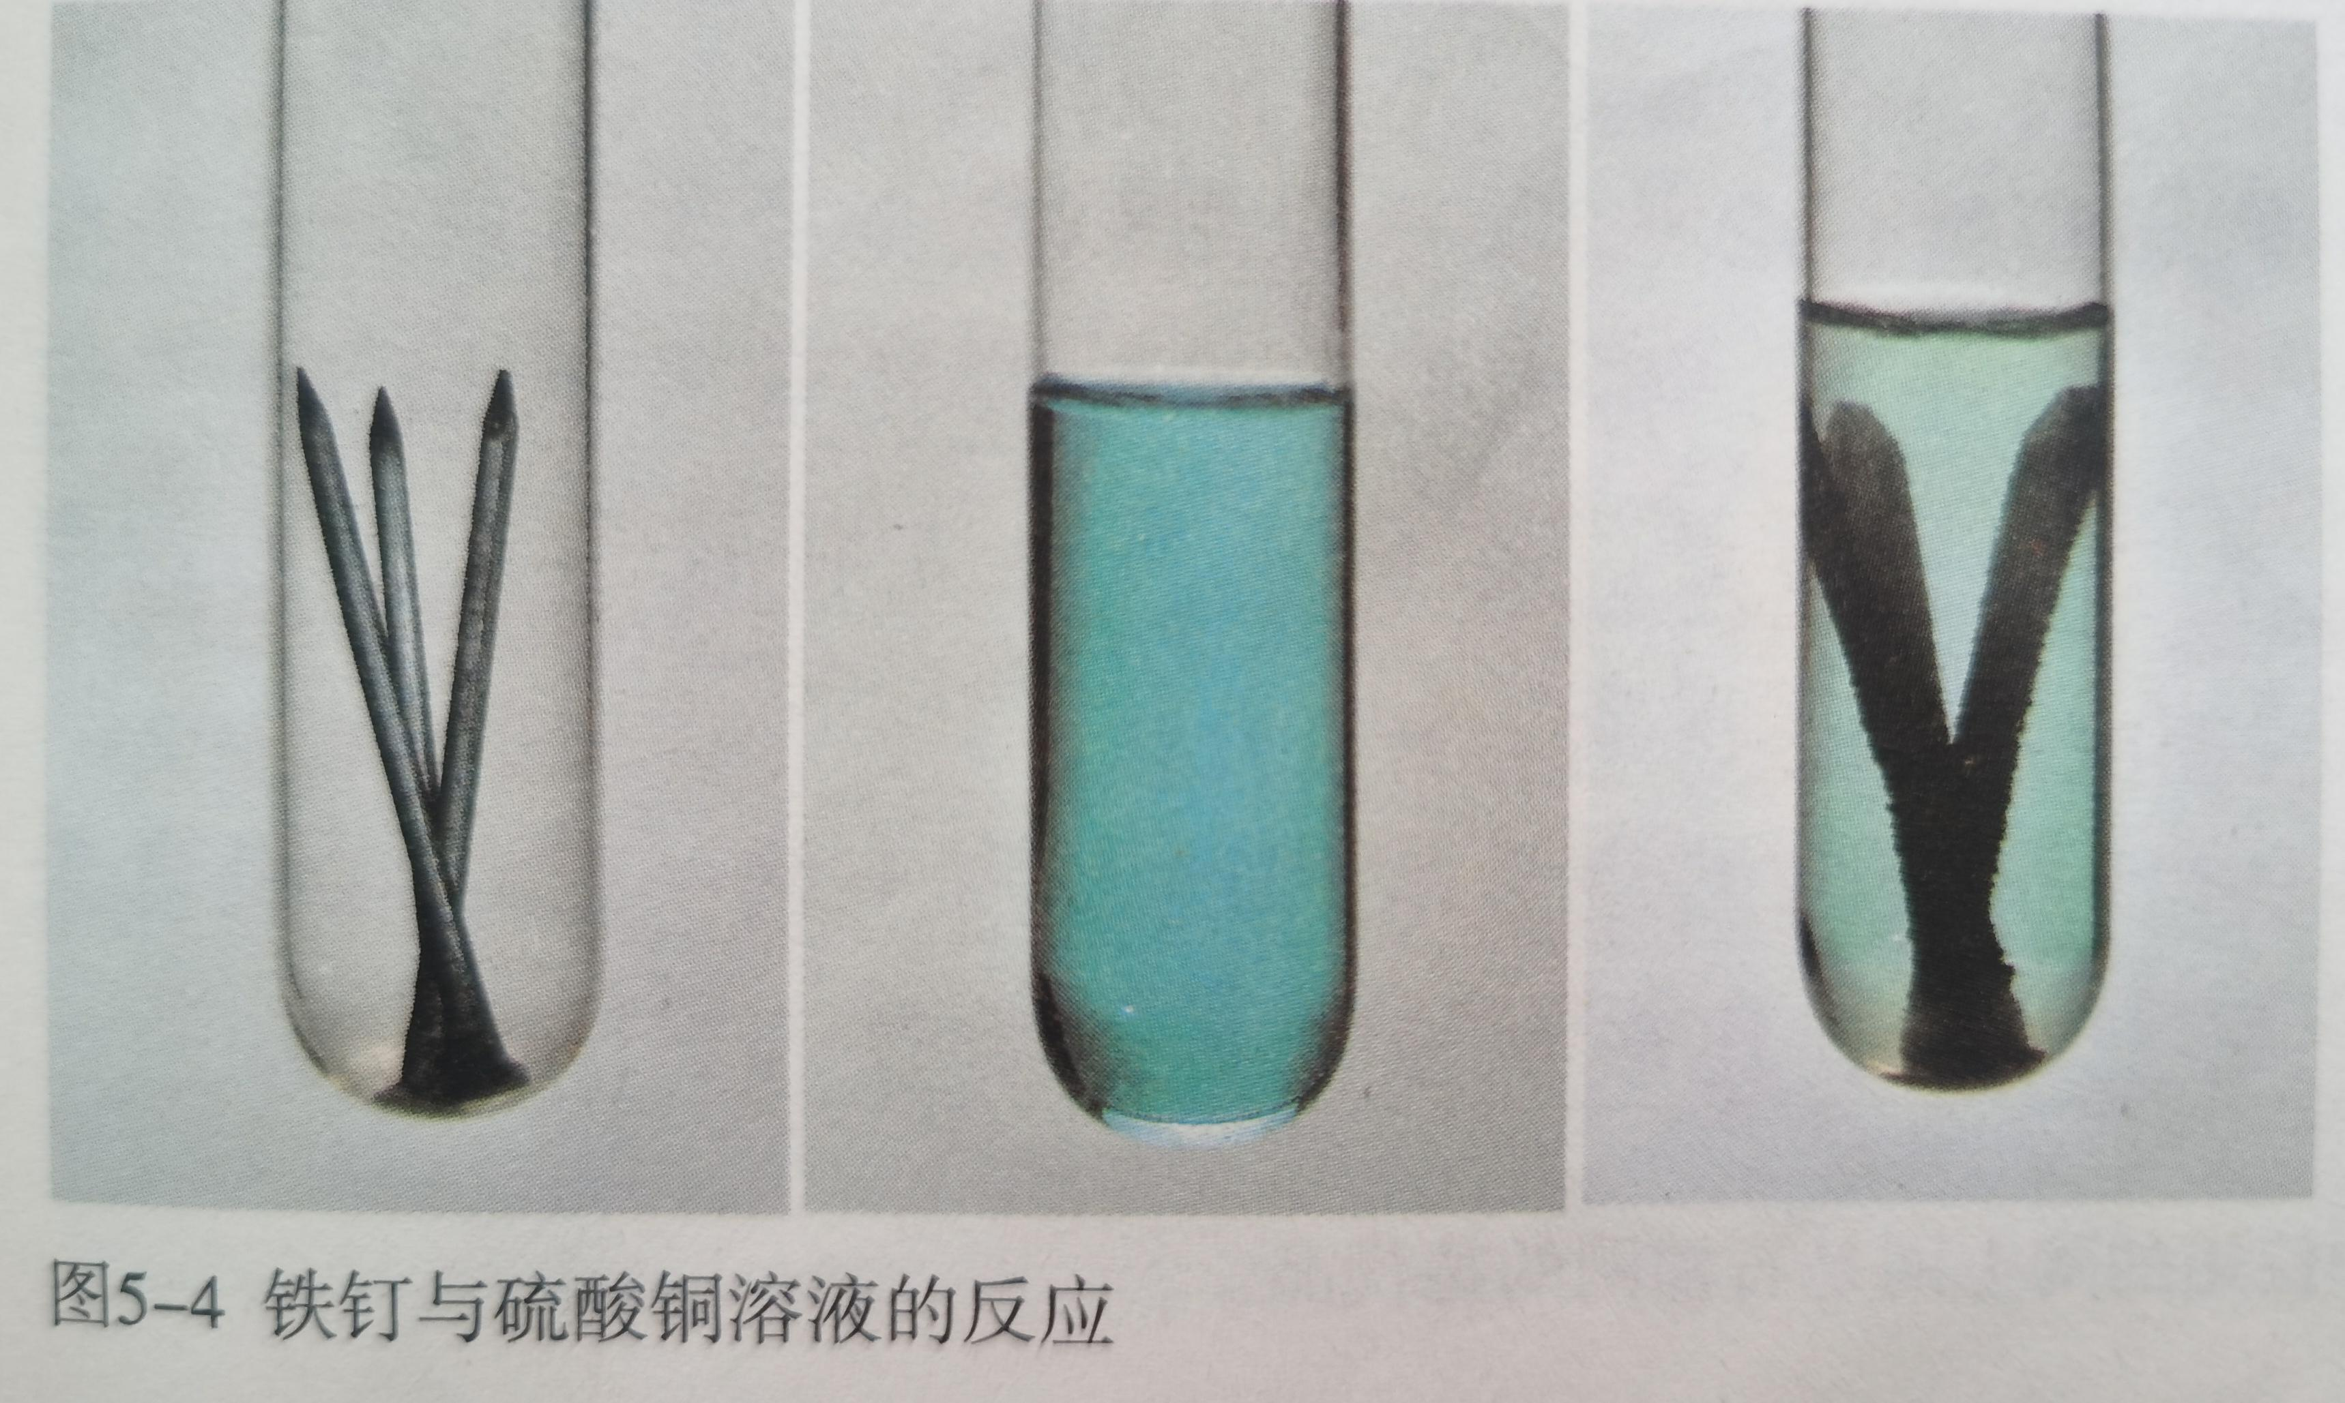
学生实验探究
提出问题：金属有哪些主要的化学性质？不同金属的化学性质有何差异？
氧气
作出假设：金属可能与（ ）发生反应。
另外，金属还可能跟酸或某些化合物溶液反应。
铜在空气中加热
锌与稀硫酸反应制氢气
铁与硫酸铜溶液反应
铁丝在氧气中燃烧

Slide 5
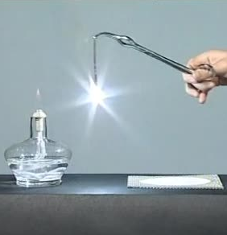
学生实验探究一
一、金属与氧气的反应
请写出相关的化学方程式
回顾实验，获取证据
a ．常温下镁跟空气中的氧气反应，易生成很薄的氧化膜；镁条在空气中燃烧，发出耀眼的白光，生成氧化镁（ MgO） b ．常温下纯铁不易与空气中的氧气发生反应；在纯氧中点燃铁丝，火星四射，生成黑色的氧化物（Fe₃O₄) c ．铜跟空气中的氧气在加热时发生反应，生成黑色的氧化铜（ CuO )

Slide 6
新课讲解
点燃
a.镁在空气中燃烧 ： 2Mg + O₂ = 2MgO
点燃
b.铁在氧气中燃烧 ： 3Fe + 2O₂ = Fe₃O₄
△
c.铜在空气中加热 ： 2Cu + O₂ = 2CuO
形成结论① 许多金属都能跟氧气反应，生成氧化物

Slide 7
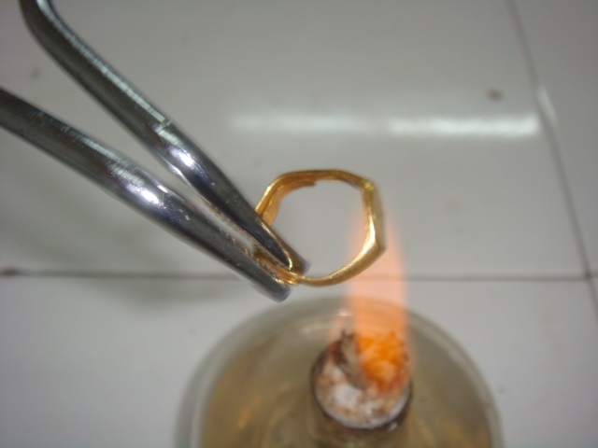
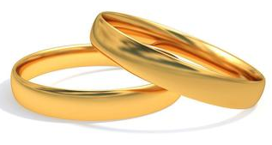
新课讲解
反思与评价：有没有例外呢？
想一想：“真金不怕火炼”说明什么？
金戒指加热
答：金在高温时也不与氧气反应

Slide 8
新课讲解
思 考
为什么不同的金属与氧气反应时的难易程度和剧烈程度会不同呢？
答:不同的金属活泼程度不一样。越活泼的金属越容易与别的物质起反应,且反应现象越剧烈。
结论：镁比较活泼，铁、铜次之，金最不活泼

Slide 9
学生实验探究
二、金属与稀盐酸和稀硫酸的反应
请根据实验方案完成实验并将实验现象记录在导学案上
实验方案：
1.在试管里放入铝丝，加入约5mL的稀盐酸，观察现象。
2.参照上述实验步骤，分别在放有铁丝和铜丝的试管中加入稀盐酸，观察现象，比较反应的剧烈程度。如果有气体生成，试着判断生成的是什么气体。
3.用稀硫酸代替稀盐酸进行实验，并比较发生的现象。
请试着将反应的化学方程式书写在导学案上

Slide 10
学生实验探究
二、金属与酸的反应
实验6-4 金属跟稀盐酸和稀硫酸反应
 | 现象 | 反应的化学方程式
a.铝+稀盐酸
b.铁+稀盐酸
c.铜+稀盐酸
d.铝+稀硫酸
e.铁+稀硫酸
f.铜+稀硫酸

Slide 11
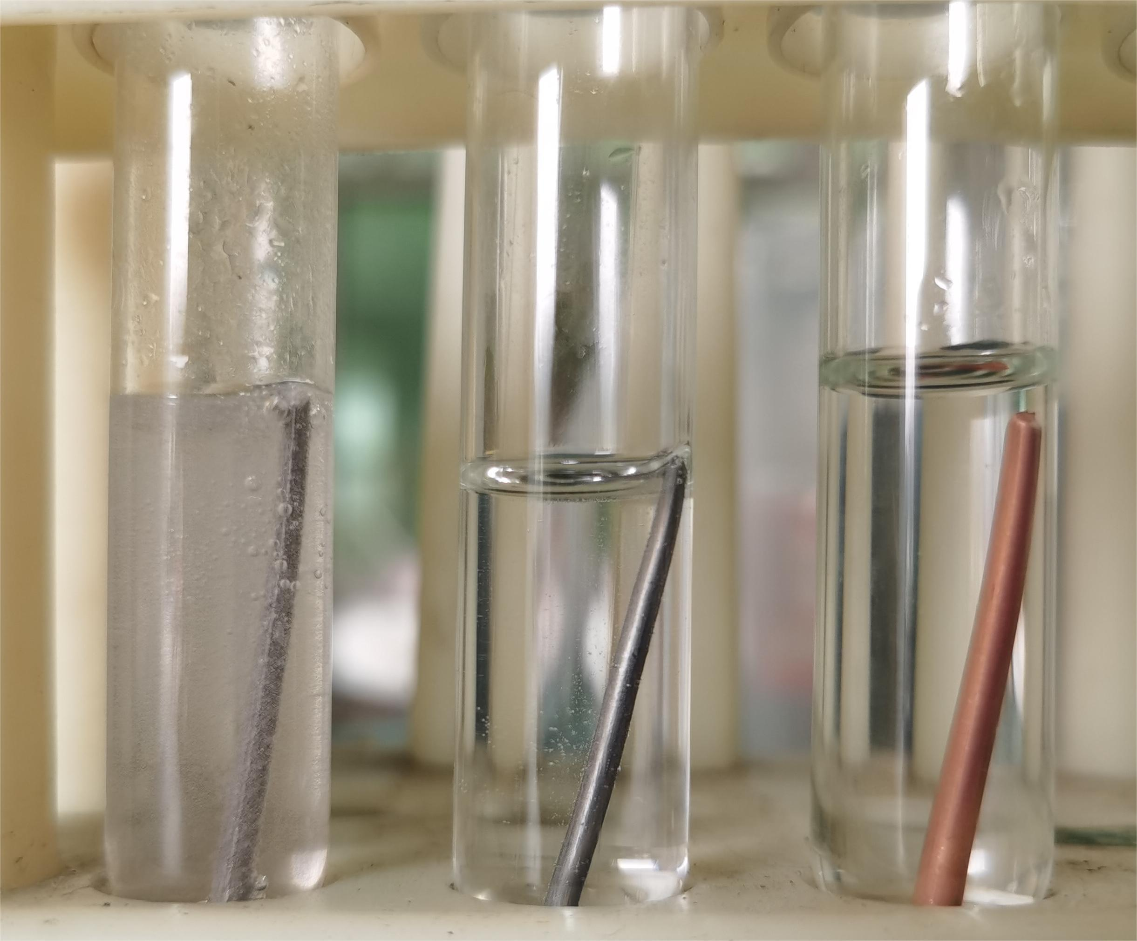
铝+稀盐酸
铁+稀盐酸
铜+稀盐酸

Slide 12
新课讲解
二、金属与酸的反应
实验分析
金 属 | 现象 |  | 反应的化学方程式
 | 稀盐酸 | 稀硫酸 | 稀盐酸 | 稀硫酸
铝
反应剧烈，有大量气泡产生
反应剧烈，有大量气泡产生
2Al+6HCl＝2AlCl₃+3H₂↑
2Al+3H₂SO₄=Al₂(SO₄)₃+3H₂↑
反应较慢，有
少量气泡产生，溶液由无色变为浅绿色
反应较慢，有
少量气泡产生，溶液由无色变为浅绿色
铁
Fe+2HCl ＝FeCl₂+H₂↑
Fe+H₂SO₄ ＝FeSO₄+H₂↑
铜
无明显变化
无明显变化

Slide 13
新课讲解
二、金属与酸的反应
实验6-4 金属跟稀盐酸和稀硫酸反应
Al、Fe
Cu
形成结论② 能跟稀盐酸反应产生氢气，而 却不能。
反思与评价：为什么有些金属能跟稀酸反应产生氢气，有些却不能呢？
答：不同金属的化学性质不同。较活泼的金属才能与稀盐酸、稀硫酸发生反应产生氢气。
结论：铝、铁比较活泼，铜不如它们活泼。

Slide 14
知识回顾：铁钉和硫酸铜溶液反应。说明哪种金属更活泼呢？
铁能置换出铜，说明铁比铜活泼。
思考：其他金属和硫酸铜溶液之间也能发生类似的反应吗？可以通过现象比较哪种金属更活泼吗？

Slide 15
学生实验探究
三、金属与金属化合物溶液的反应
实验6-5 金属跟某些金属化合物溶液的反应
实验步骤 | 实验现象 | 化学方程式
（1）铝丝浸入硫酸铜溶液中
（2）铁丝浸入硫酸铜溶液中
（3）铜丝浸入硫酸铝溶液中

Slide 16
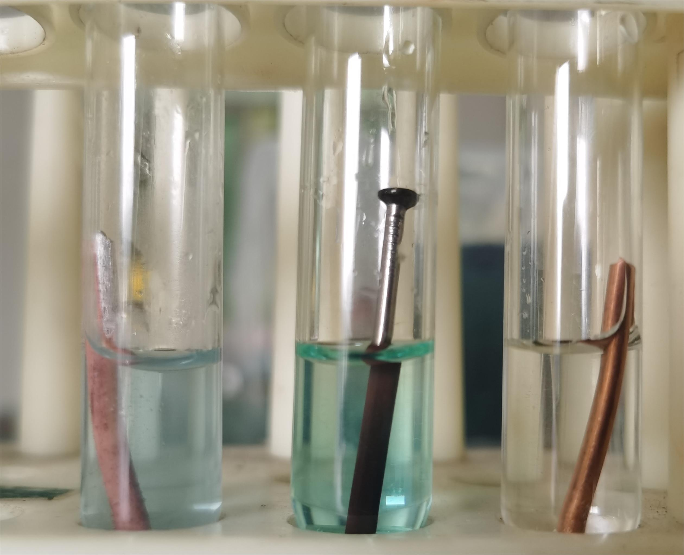
铝丝浸入硫酸铜溶液中
铁丝浸入硫酸铜溶液中
铜丝浸入硫酸铝溶液中

Slide 17
新课讲解
三、金属与金属化合物溶液的反应
实验分析
实验步骤 | 实验现象 | 化学方程式
（1）铝丝浸入硫酸铜溶液中
（2）铁丝浸入硫酸铜溶液中
（3）铜丝浸入硫酸铝溶液中
铝丝表面附有红色物质,溶液由蓝色变为无色
2Al + 3CuSO₄ =
Al₂(SO₄)₃ + 3Cu
铁丝表面附有红色物质，
溶液由蓝色变为浅绿色
Fe + CuSO₄ = FeSO₄ +Cu
无明显现象
Cu + Al₂(SO₄)₃ 不反应

Slide 18
学生实验探究
三、金属与金属化合物溶液的反应
形成结论③ 铝和铁都能跟硫酸铜溶液反应得到单质铜，而铜却不能与硫酸铝溶液反应得到单质铝。
反思与评价：为什么铝和铁都能跟硫酸铜溶液反应，而铜却不能与硫酸铝溶液反应呢？
答：不同的金属活泼程度不一样。比较活泼的金属能把不活泼的金属从其化合物溶液中置换出来。
结论：铝、铁比铜活泼。

Slide 19
课堂小结
金属的化学性质
1.大多数金属都能跟氧气反应，生成氧化物
2.较活泼的金属能与稀盐酸（或稀硫酸）反应
3.活动性较强的金属能把活动性较弱的金属从其化合物溶液中置换出来

Slide 20
布置作业
课后作业：
家庭小实验：收集生活中常见的几种金属，取少量分别放入几个小玻璃杯中，然后向各个玻璃杯中加入一些白醋，仔细观察发生的现象并记录下来。

Slide 21
谢谢聆听

